Slide 1

DEPARTAMENTO DE CIENCIAS DE LA ENERGÍA Y MECÁNICA
CARRERA DE INGENIERÍA MECÁNICA
PROYECTO DE TITULACIÓN PRESENTADA COMO REQUISITO PREVIO A LA OBTENCIÓN DEL TÍTULO DE INGENIERO MECÁNICO.
“DISEÑO Y CONSTRUCCIÓN DE UN TRICICLO IMPULSADO MEDIANTE UN MOTOR ELÉCTRICO DE MANEJO TIPO SEGWAY, CON SISTEMA DE ESTABILIDAD EN LAS RUEDAS POSTERIORES PARA USO URBANO”
AUTORES:
ANDRANGO ROMERO BYRON BALLAGÁN ALULEMA ARMANDO
DIRECTOR
ING. OLMEDO FERNANDO
SANGOLQUÍ, MARZO 2017

Slide 2
OBJETIVO GENERAL
Diseñar y construir un triciclo impulsado mediante un motor eléctrico de manejo tipo segway, con sistema de estabilidad en las ruedas posteriores para uso urbano.
OBJETIVOS ESPECÍFICOS
• Plantear un diseño basado en el tipo de conducción y localización de los elementos que formaran parte del prototipo.
• Realizar los cálculos y selección de materiales existentes en el mercado para cada elemento del prototipo, así como su respectiva simulación en un software de modelado de objetos 3D.
• Ejecutar pruebas de funcionamiento, características en el manejo y autonomía del triciclo eléctrico.

Slide 3
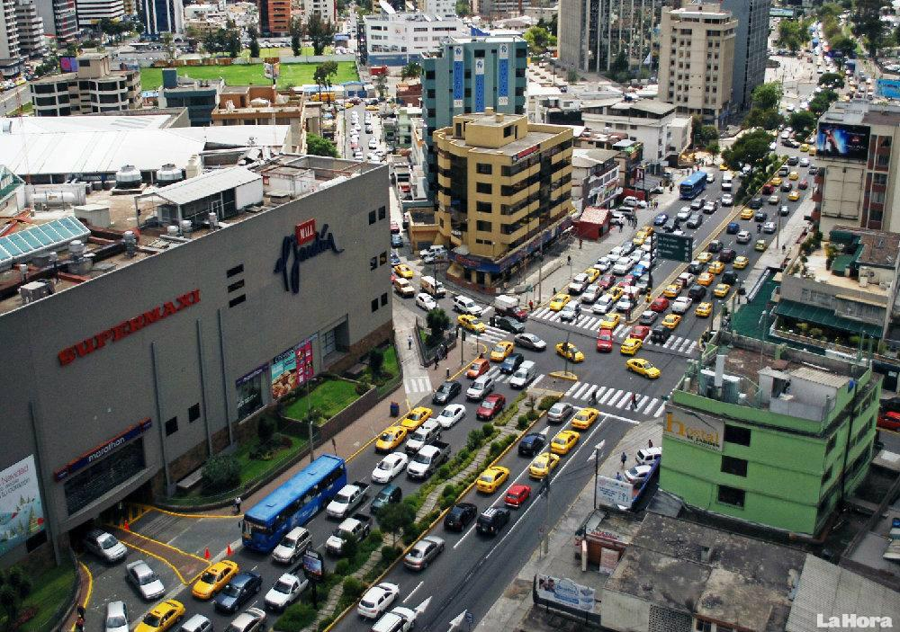
VEHÍCULOS ALTERNATIVOS
INTRODUCCIÓN
.
El problema generado por el exceso de vehículos en las calles no es simplemente de la congestión vehicular. Existe también un gran número de impactos ambientales y sociales que produce el transporte motorizado basado en combustión, que tienen una fuerte y negativa repercusión en la calidad de vida de las personas. Las mismas que derivan un descenso en habitabilidad de la urbe.

Slide 4
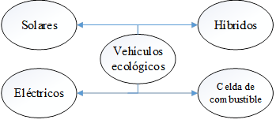
VEHÍCULOS ECOLÓGICOS
En la actualidad existen varis modelos de movilidad alternativa, los cuales han tenido un crecimiento en los últimos años, desarrollando tecnologías de vehículos amigables con el medio ambiente, en los que se encuentran de varios tipos .

Slide 5
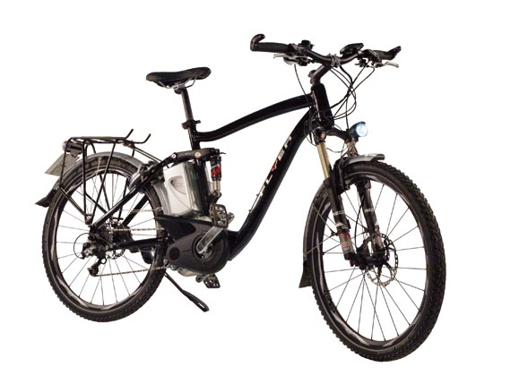
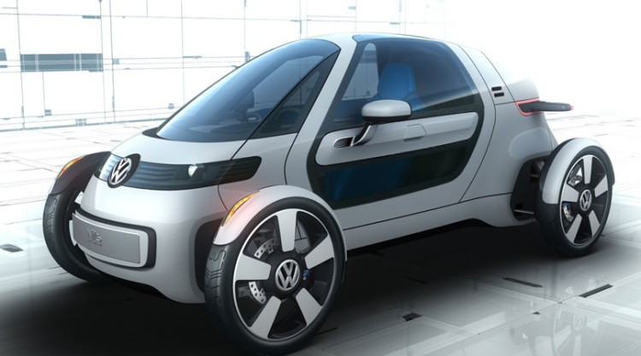
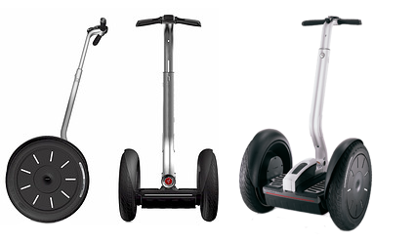
VEHÍCULOS MONOPLAZA ELÉCTRICOS
Volkswagen Nils, monoplaza eléctrico
Bicicleta eléctrica Flyer Serie-X Street
Fuente: (Volkswagen)
Fuente: (Electricbikes, 2016)
Segway para la ciudad
Fuente: Segway Incorporation

Slide 6
PROTOTIPO DE DISEÑO
La solución ante el problema de movilidad y contaminación dentro de la urbe es diseñar un nuevo vehículo monoplaza que presente ventajas ante las alternativas ya existente en el mercado (bicicleta, eléctrica vehículo monoplaza y segway).
El prototipo en mente es un triciclo eléctrico con sistema de estabilidad netamente mecánico.
Ventajas:
Mayor estabilidad al tener tres puntos de apoyo.
Menor costo
Fácil manejo
Libre movilidad, rápido y ágil

Slide 7
PARÁMETROS ESTABLECIDOS EN EL DISEÑO DEL TRICICLO ELÉCTRICO
Contar con una rueda principal y un motor eléctrico.
Sistema de estabilización posterior el cual se acciona al momento que el usuario tome una curva en una superficie plana.
Para la conducción del vehículo el usuario debe estar de pie.
Soportar una carga de 100 kg.
Sus dimensiones no deben sobrepasar el ancho de una ciclo-vía (1 m).

Slide 8
TIPOS DE MOTOR ELÉCTRICO
Motor de corriente continua (DC)
Motor de reluctancia
Motor de corriente alterna(AC): síncrono o asíncrono
MOTOR DE CORRIENTE CONTINUA (DC)
Fácil de controlar (unidad de control mas pequeña)
Desarrollan un par de arranque muy elevado
Motor de gran alcance en un paquete pequeño
Tipos
Con escobillas
Sin escobillas(Brushless)
Motor hub
Permite ganar espacio para redistribuir su espacio entre el resto de sistemas al eliminar la transmisión del par desde el motor a las ruedas, con lo que su eficiencia puede ser hasta un 30% superior respecto al motor eléctrico convencional

Slide 9
SELECCIÓN DEL MOTOR

Slide 10
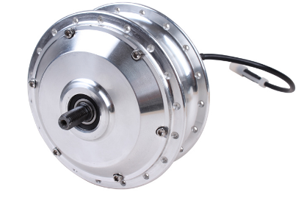
MATRIZ DE SELECCIÓN DEL MOTOR

Slide 11
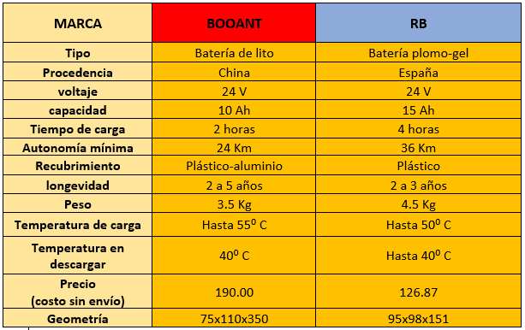
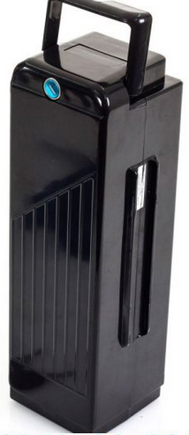
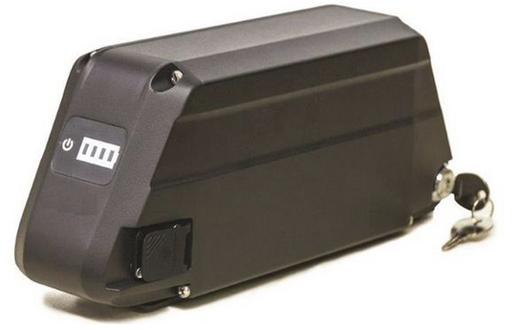
MATRIZ DE SELECCIÓN DE LA BATERÍA

Slide 12
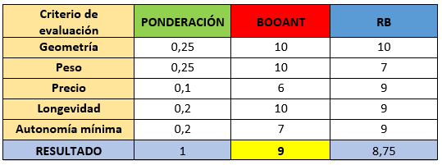
MATRIZ DE SELECCIÓN DE LA BATERÍA

Slide 13
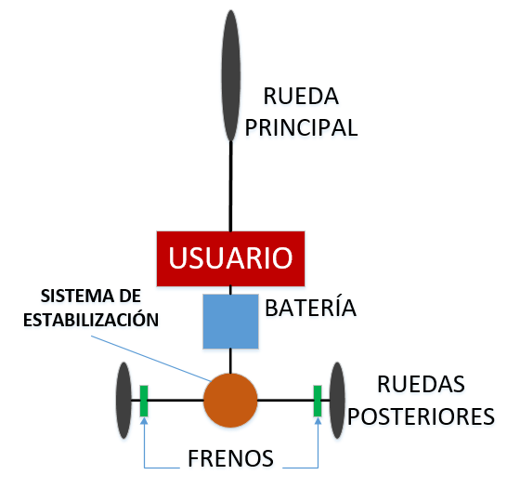
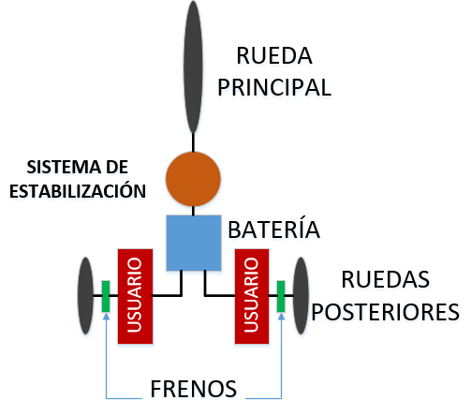
DISEÑO MECÁNICO
DISPOSICIÓN DE LOS ELEMENTOS
ALTERNATIVA 1
ALTERNATIVA 2

Slide 14
CARACTERÍSTICAS
ÍTEMS |  | ALTERNATIVA 1 | ALTERNATIVA 2
1 | Ubicación del usuario | Se localiza el medio del prototipo | Se localiza entre las ruedas posteriores
2 | Sistema de estabilización | Forma parte del tren posterior | Funciona de manera independiente para cada rueda
3 | Disposición batería/usuario | Individual | Compartida

Slide 15
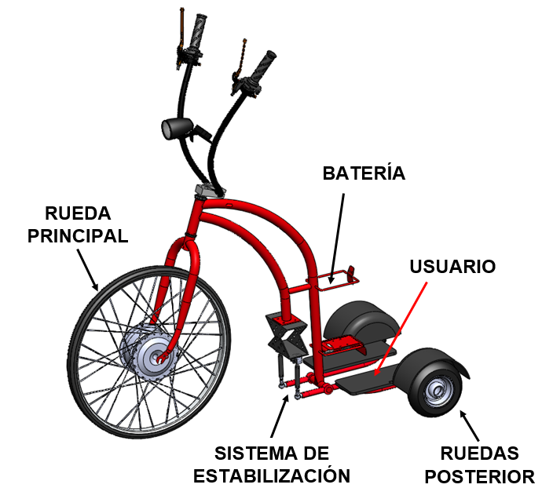
BASE DE DISEÑO

Slide 16
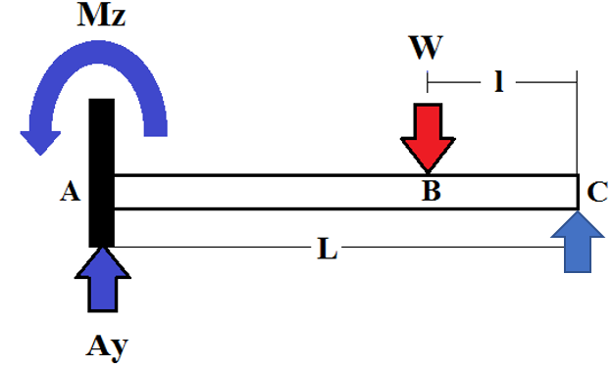
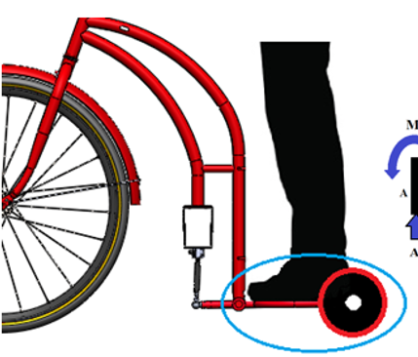
APROXIMACIÓN DEL ESPESOR
Para la aproximación del espesor se toma el elemento que soporta la carga directamente considerándolo como el elemento mas crítico.

Slide 17
EL ELEMENTO SE CONSIDERA COMO UNA VIGA:
Empotrada en un extremo y con un apoyo simple en el otro, de longitud 30mm.
De sección cilíndrica hueca.
Con una fuerza puntual máxima de 490 N, a 0.175 m del empotramiento que sería la distancia aproximada de aplicación del peso.
Con un factor de seguridad de 1.5 recomendado para elementos sometidos a cargas estáticas.(Mott, 2006).
Tubo de ¾” de diámetro.

Slide 18
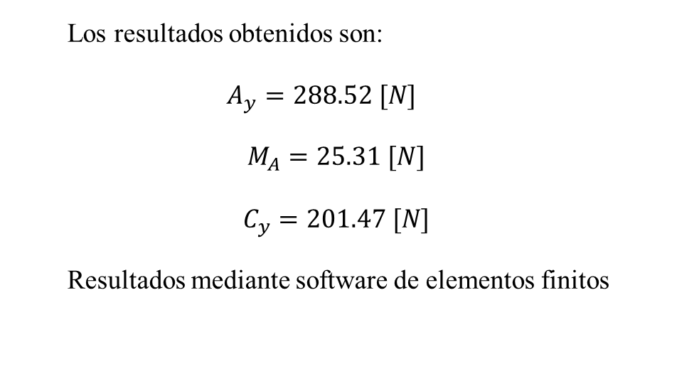
La viga es estáticamente indeterminada y resolvemos mediante : método de doble integración
Partiendo de la fórmula
Los resultados obtenidos son:
$$A_{y}=288.52 [N]$$
$$M_{A}=25.31 [N]$$
$$C_{y}=201.47 [N]$$
Resultados mediante software de elementos finitos

Slide 19
CARACTERÍSTICAS DEL METAL USADO
PARA LA CONSTRUCCIÓN Y SIMULACIÓN
NORMA | ASTM-A513
RESISTENCIA MÍN. A LA TENSIÓN Mpa (PSI) | 310(45 000)
LÍMITE DE FLUENCIA MÍN. Mpa (PSI) | 220(32 000)
%ELONGACIÓN MÍN. | 22
COMPOSICIÓN QUÍMICA MÁXIMA EN %
CARBÓN | 0,15
MANGANESO | 0,6
FÓSFORO | 0,035
AZUFRE | 0,035
Fuente: (Villacero, 2016)

Slide 20
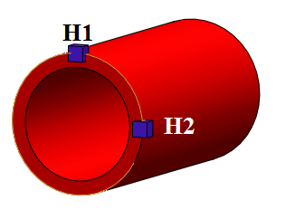
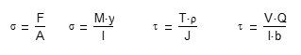
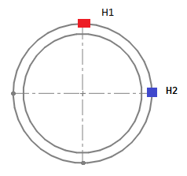


Seleccionamos puntos críticos dentro de la sección del tubo.
$$Q=0$$
Los esfuerzos que podemos encontrar en un elemento sometido a carga tenemos
Para H1
Von Mises
d=0.017 m
$$t=19.05−17.7 [mm]$$
$$t=1.35 [mm]$$

Slide 21
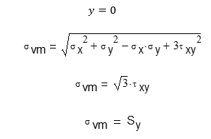
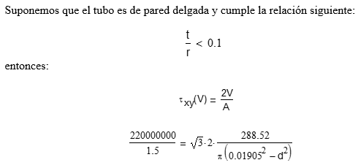


Q
Resultados
Punto de estudio | Espesor t(mm)
H1 | 1.35
H2 | 0.06

Slide 22
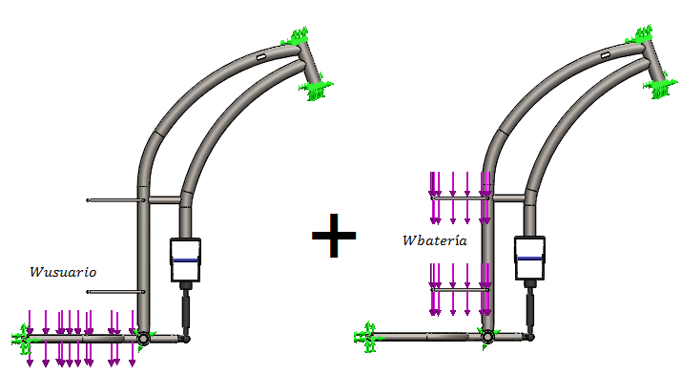
SIMULACIÓN EN SOFTWARE
SUJECIONES
Para el análisis se consideró:
Peso del usuario (100 kgf).
Peso de la batería (4 kgf).

Slide 23
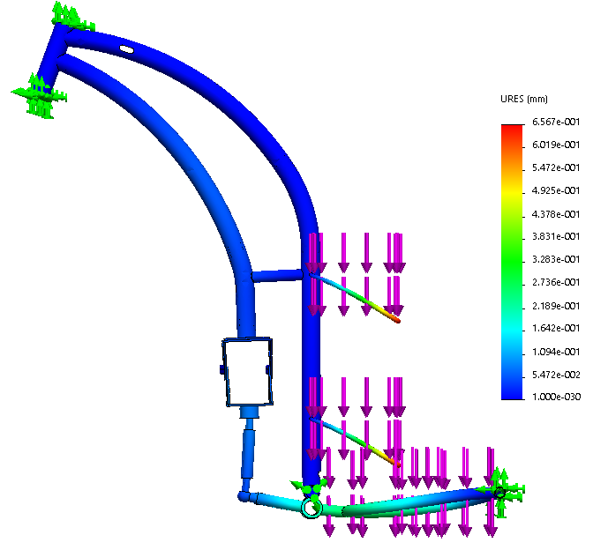
RESULTADOS
DESPLAZAMIENTOS RESULTANTES
Valor crítico:
0,6 mm

Slide 24
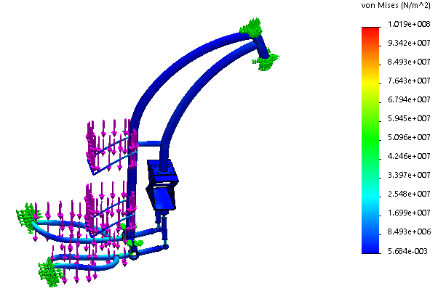
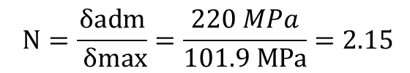
ESFUEZOS DE VON MISES
$$N=\frac{δadm}{ δmax}=\frac{220 MPa}{101.9 MPa}=2.15$$

Slide 25
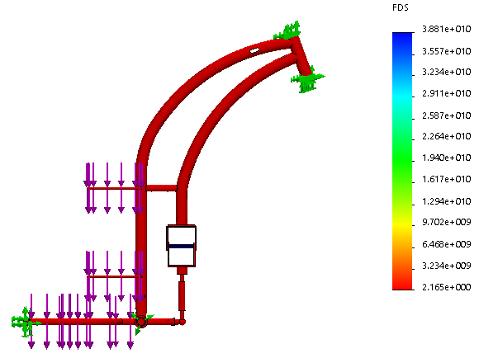

FACTOR DE SEGURIDAD
$$N=2.15$$

Slide 26
TABLA DE FACTORES DE SEGURIDAD
FACTOR DE SEGURIDAD | APLICACIÓN
1.25 – 2 | Diseño de estructuras bajo cargas estáticas para los que haya alto grado de confianza en todos los datos de diseño
2 - 2.5 | Diseño de elementos de maquina bajo cargas dinámicas con una confianza promedio en todos los datos de diseño.
2.5 - 4 | Diseño de estructuras estáticas o elementos de máquinas bajo cargas dinámicas con incertidumbre acerca de las cargas, propiedades de los materiales análisis de esfuerzos o el ambiente.
Fuente: (Mott, 2006).

Slide 27
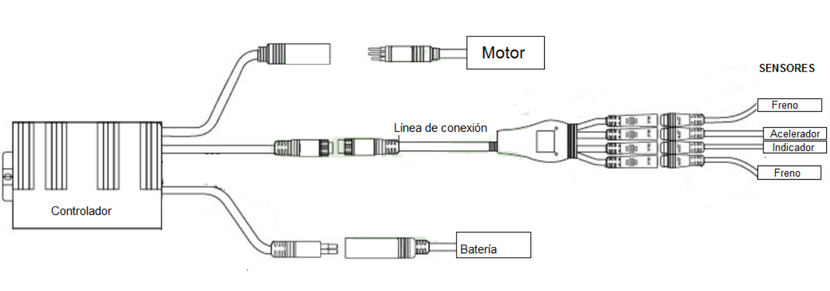
SISTEMA ELÉCTRICO
Es el sistema encargado del accionamiento y regulación se las revoluciones del motor eléctrico es decir permite variar la velocidad del vehículo, está constituido de varios elementos mecánicos y electrónicos que trabajan en conjunto para poner el motor en marcha.

Slide 28
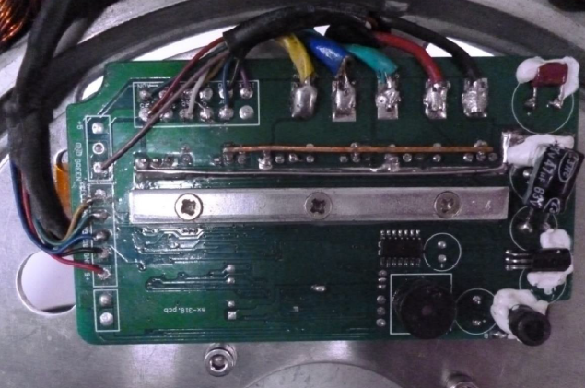
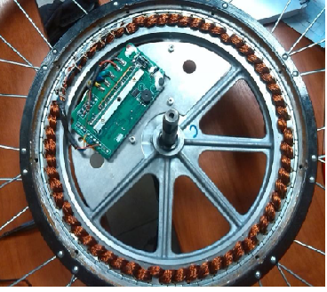
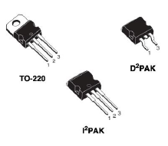
Micro controlador
MOSFET ( Metal oxide semiconductor Field-effect transistor)

Slide 29
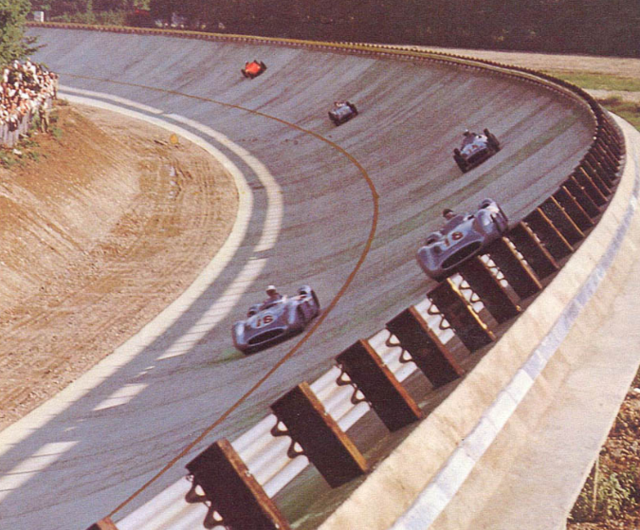
MECANISMO DE ESTABILIZACIÓN
ESTABILIDAD
Es la capacidad de un sistema de regresar a un estado inicial luego de estar sometido a perturbaciones.
En los vehículos esta inestabilidad presente al momento de tomar una curva es reducida con la aparición de un peralte en la calzada.

Slide 30
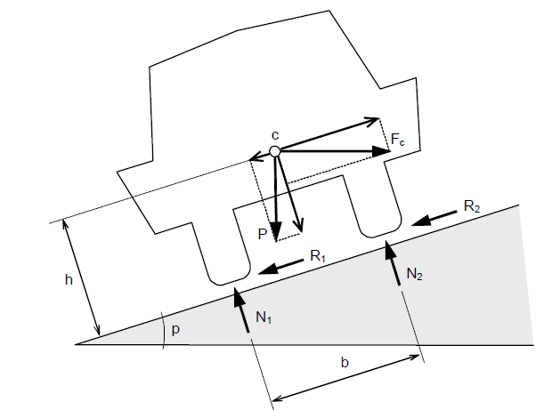
FUERZAS PRESENTES

Slide 31
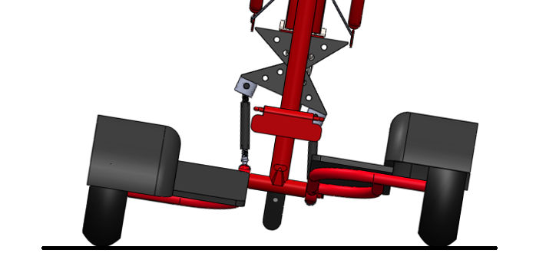
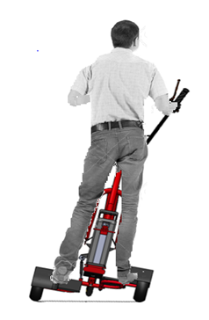
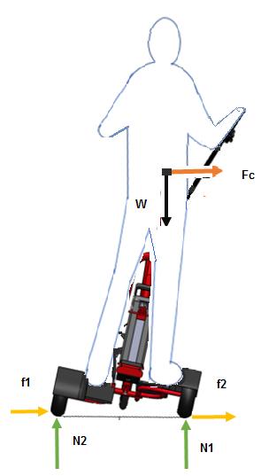
CARACTERÍSTICAS DEL ENTORNO:
Superficies planas
Espacio pequeños
Lugares cerrados
La solución al problema planteado es hacer que las ruedas posteriores puedan compensar el peralte y la fuerza centrípeta.

Slide 32
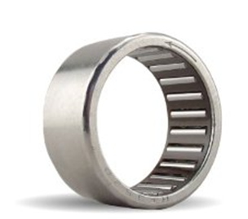
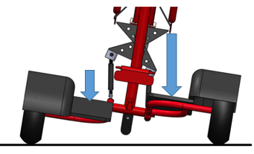
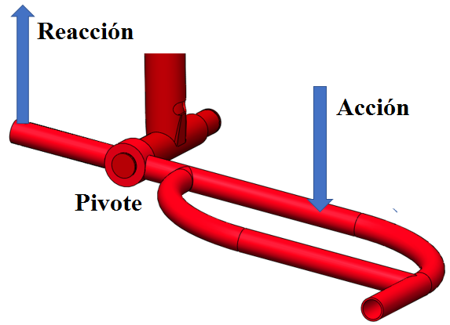
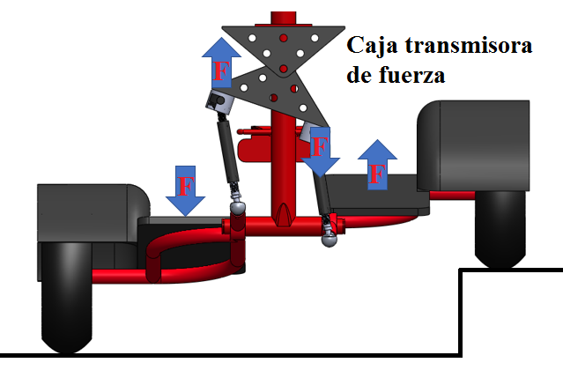
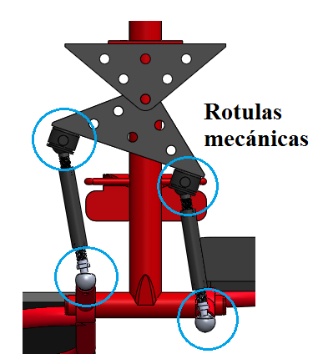
FUNCIONAMIENTO

Slide 33
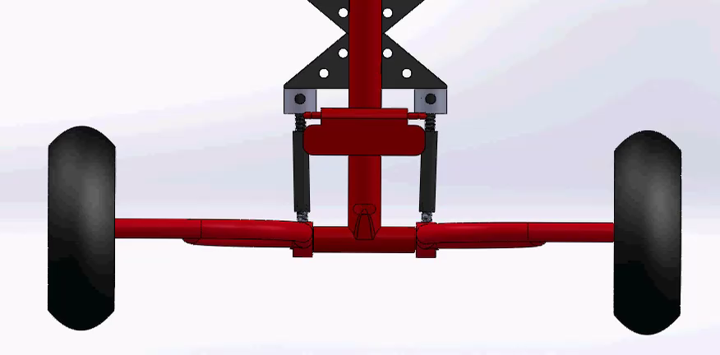
SIMULACIÓN DEL SISTEMA DE ESTABILIZACIÓN

Slide 34
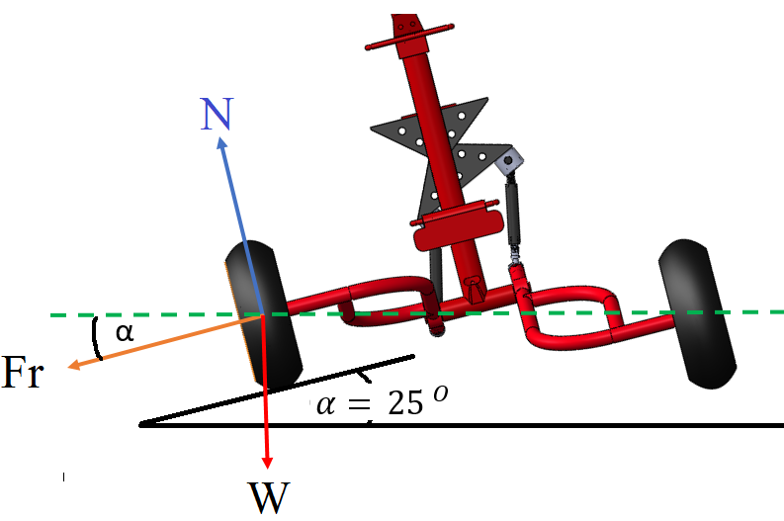
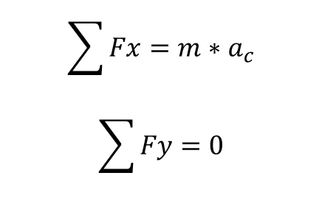
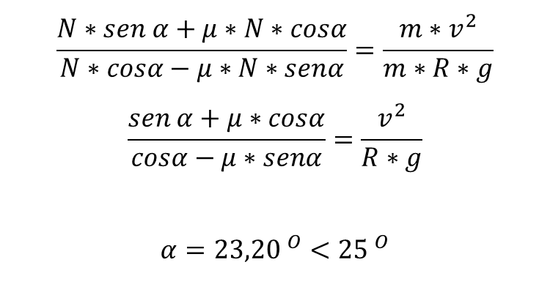
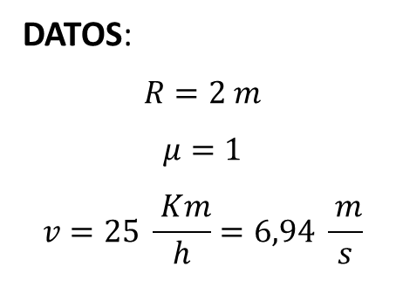
ÁNGULO DE PERALTE
$$\sum{Fx=m∗a_{c}}$$
$$\sum{Fy=0}$$
$$\frac{N∗sen α+μ∗N∗cosα}{N∗cosα−μ∗N∗senα}=\frac{{m∗v}^{2}}{m∗R∗g}$$
$$\frac{sen α+μ∗cosα}{cosα−μ∗senα}=\frac{v^{2}}{R∗g}$$
$$α={23,20 }^{O}<{25 }^{O}$$
DATOS:
$$R=2 m$$
$$μ=1$$
$$v=25 \frac{ Km}{h}=6,94 \frac{ m}{s}$$
Fuente: Serway R. A.. Física. Editorial McGraw-Hill. (1992)

Slide 35

GRADOS DE LIBERTAD PARA EL MECANISMO
Ecuación de movilidad de Kutzbach:
$$M=6\left(L−1\right)−5J_{1}−4J_{2}−3J_{3}−2J_{4}−5J_{5}$$
Donde:
$M$= grados de libertad o movilidad
$L$= número de eslabones
$J_{i}$= grados de libertad
$M=6\left(6−1\right)−5(3)−0−3(4)−0−0$
$M=30−15−12$
$M=3$

Slide 36
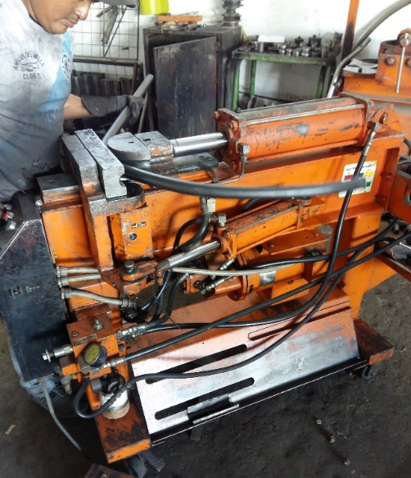
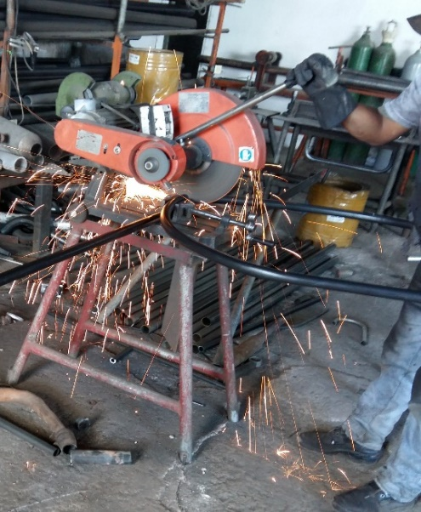
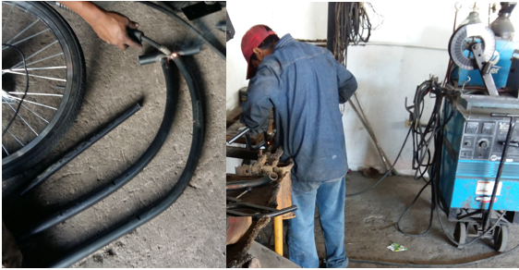
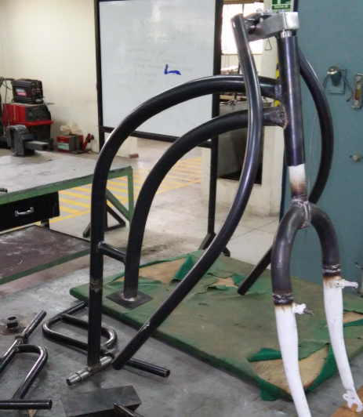
1
2
FABRICACIÓN
3
4

Slide 37






1
2
3
MONTAJE
6
5
4

Slide 38



INSTALACIÓN DE ELEMENTOS ELECTRÓNICOS
1
2
3

Slide 39


PROTOTIPO TERMINADO

Slide 40

PRUEBA DE FRENADO
En la norma se especifica que la asistencia debe cortarse cuando el ciclista deje de pedalear hacia adelante para que la distancia de detención no exceda de 5 m utilizando un interruptor en la pacana de freno o bien 2 m sin utilizar un interruptor de palanca de freno.
Ensayo | Distancia(m)
1 | 2,1
2 | 2,4
3 | 2,5
4 | 3
5 | 2,7
6 | 2,5
7 | 2,65
8 | 2,75
9 | 2,8
10 | 2,7
Promedio | 2,61

Slide 41


RESISTENCIA MECANICA DEL SOPORTE
CABLEADO

Slide 42

El triciclo eléctrico fabricado tiene un peso propio de 12 kg incluida la batería, la pruebas se realizaron con los siguientes parámetros:
Carga de la batería completa
Sujetos de prueba de 75 kg
Ensayo | Peso del usuario (Kg) | Tiempo(min)
1 | 75 | 120
2 | 75 | 110
3 | 75 | 90
4 | 75 | 112
5 | 75 | 120
6 | 75 | 120
7 | 75 | 117
8 | 75 | 110
9 | 75 | 90
10 | 75 | 115
 | Promedio | 110,4

Slide 43
ANÁLISIS DE ACEPTACIÓN
 | Aspecto encuestado | SI | NO
1 | Fácil de manejar | 18 | 2
2 | Seguro | 18 | 2
3 | Cómodo | 17 | 3
4 | Divertido | 20 | 0

Slide 44
CONCLUSIONES
El proyecto consiguió cumplir con el objetivo el cual tenía como meta obtener una alternativa de movilidad al diseñar y construir un vehículo eléctrico para el uso dentro de la ciudad.
El mecanismo de estabilidad diseñado hace que el prototipo se vuelva más versátil ya que puede realizar curvas con radios relativamente pequeños, lo que lo vuelve ideal para ser utilizado en lugares con poca maniobrabilidad.
Tras la simulación mediante software se tiene un factor de seguridad de 2.16 en la zona mas critica, lo que garantiza un buen diseño mismo que brinda seguridad al usuario.
La materia prima para la producción del bastidor además de sistemas y elementos necesarios para el montaje del prototipo se pueden encontrar en el mercado local exceptuando los componente electrónicos, convirtiéndolo en un proyecto de fabricación y ensamble netamente local.

Slide 45
RECOMENDACIONES:
Para aumentar el tiempo de prestación del vehículo se necesita disminuir su peso por lo que es recomendable cambiar el uso del acero como material de fabricación por uno más ligero como el aluminio o la fibra de carbono, en este proyecto los materiales utilizados para la construcción fueron seleccionados por la fácil adquisición dentro del mercado ecuatoriano.
Es importante diseñar con un factor de seguridad adecuado, para garantizar la seguridad del usuario, así como la durabilidad de los componentes sin sobredimensionar al mismo tiempo, ya que este sobredimensionamiento afecta directamente al peso, así como al costo de la producción.
Se recomienda el uso de una batería de mayor duración a la utilizada ya que esta es una batería de bicicleta eléctrica y en la actualidad existen baterías cada vez de mayor capacidad y menor tamaño lo que permite alivianar el vehículo, aumentar el tiempo de prestaciones e incrementa las opciones de diseño.

Slide 46


